Slide 1
2. týden února (8.2. – 12.2.)
UČIVO:
Racionální čísla
Obsah lichoběžníku
CÍLE:
Počítám úlohy s racionálními čísly
Vypočítám obvod jakéhokoli obrazce
Odvodím, jak vypočítat obsah lichoběžníku

Slide 2
1. hodina týdne
TEST ZA MĚSÍC LEDEN
Celá čísla: absolutní hodnota, číselná osa, sčítání, odčítání, násobení a dělení
Trojúhelník: obsah a obvod, sestrojení podle symbolického zápisu
Rovnoběžník: obsah a obvod, sestrojení podle symbolického zápisu
ZADÁNÍ ÚKOLU NA VEN
MĚJ PŘIPRAVENÝ NA 4. HODINU TOHOTO TÝDNE
K ODEVZDÁNÍ:
Test v zadání v Teams

Slide 3
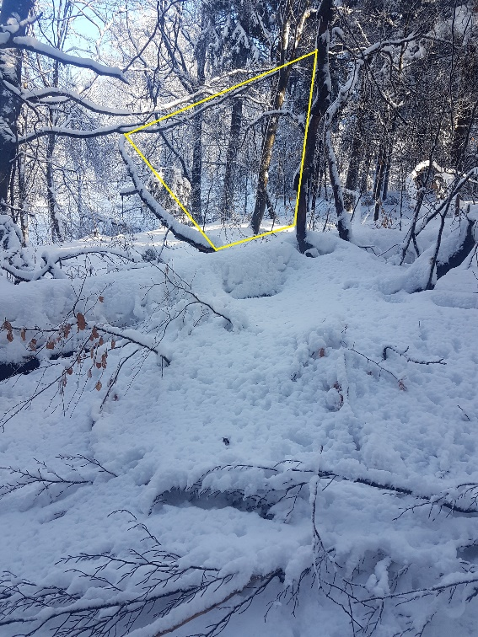
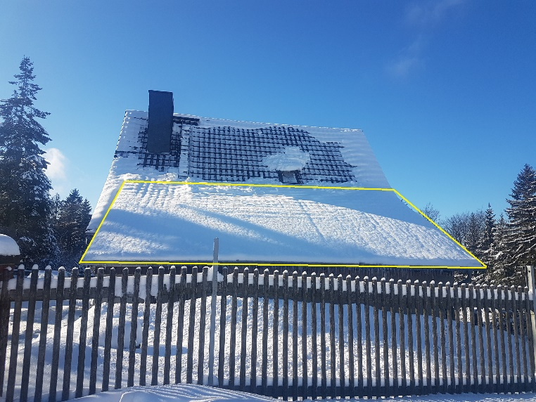
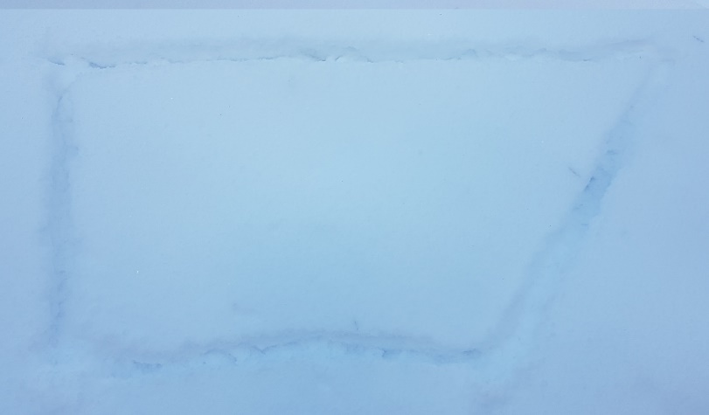
Úkol na ven
Hledej v přírodě lichoběžníky – třeba takhle:
Najdi alespoň 1 lichoběžník
Urči, o jaký lichoběžník se jedná
Změř délky jeho stran (fotku si na monitoru zobraz na celou obrazovku, nebo měř přímo v přírodě, pokud to jde) a vypočítej jeho obvod
Vše si připrav na 4. hodinu týdne, kdy budeme s úkolem dále pracovat

Slide 4
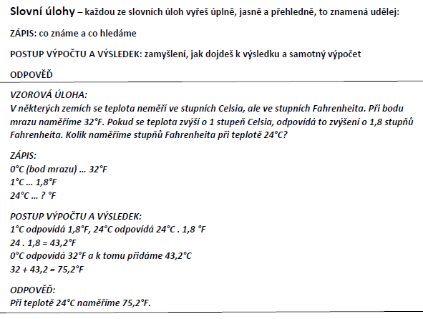
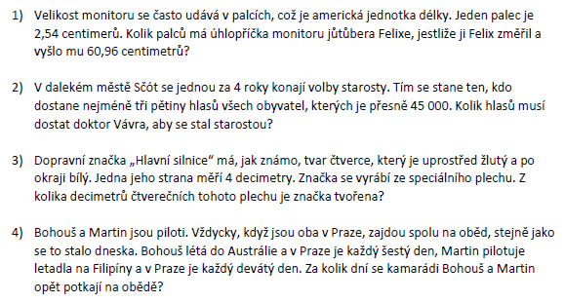
Týdenní úkol ORANŽOVÍ (zadání je k dispozici též v MS Teams)

Slide 5
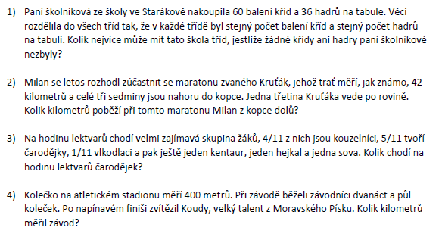
Týdenní úkol ZELENÍ (zadání je k dispozici též v MS Teams)

Slide 6
2. hodina týdne
Dokončení: obvod útvaru z minulého týdne
Racionální čísla – úlohy z pracovního sešitu
ZELENÍ: 57/15, 57/1B, 59/12, 60/13, 63/2
ORANŽOVÍ: 55/4, 55/7, 56/13, 58/2, 62/1
K ODEVZDÁNÍ:
zápisky z hodiny v sešitě
úlohy v pracovním sešitě

Slide 7
3. hodina týdne
Týdenní úkol z minulého týdne: jak je to správně
Lichoběžník: učebnice G 63/2.31
K ODEVZDÁNÍ:
zápisky z hodiny v sešitě

Slide 8
4. hodina týdne
Lichoběžník:
práce s úkolem na ven
obsah a obvod
K ODEVZDÁNÍ:
„úkol na ven“
zápisky z hodiny v sešitě

Slide 9
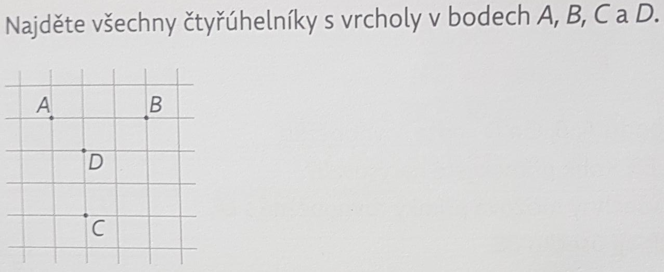
NĚCO NAVÍC
Úlohy si překresli na čtverečkovaný papír (třeba do sešitu).

